Slide 1
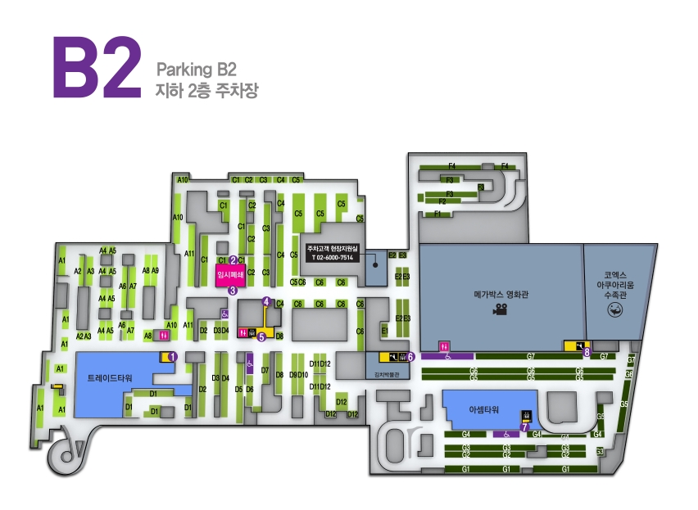
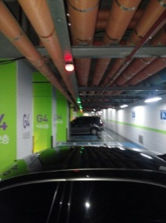
전시동 대피소
(C2, C3구역)
아셈타워 대피소
(G4구역)
트레이드타워
대피소(D1구역)

